Slide 1
Т-1. ОРГАНІЗАЦІЯ МИТНОЇ СПРАВИ В УКРАЇНІ
План
1.1. Теоретичні засади митної справи
1.2. Сутність митної політики держави

Slide 2
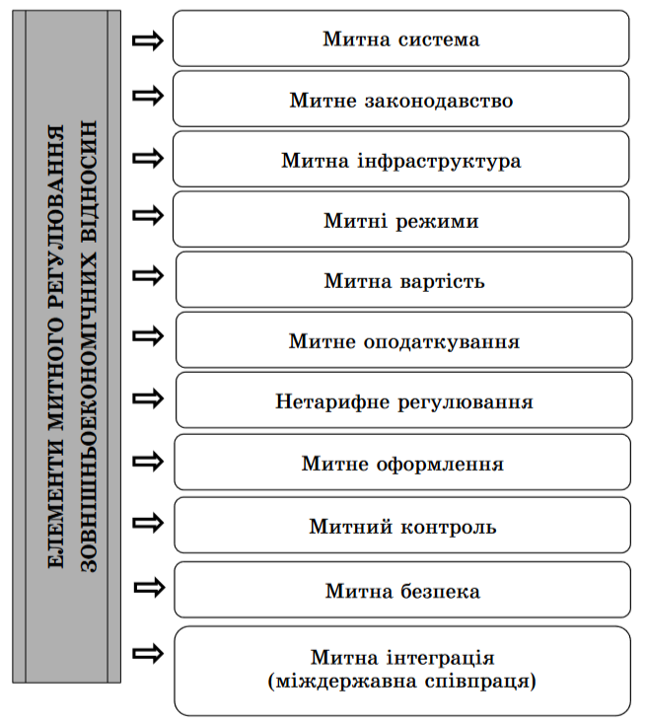
1.1. Теоретичні засади митної справи

Slide 3
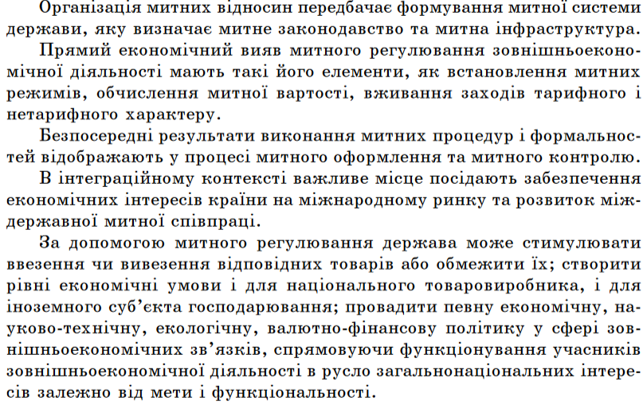

Slide 4
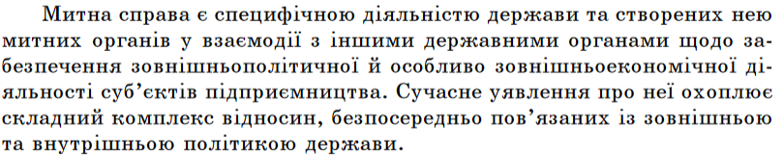
Стаття 7 МКУ. Митна справа
Встановлені порядок і умови переміщення товарів через митний кордон України, їх митний контроль та митне оформлення, застосування механізмів тарифного і нетарифного регулювання зовнішньоекономічної діяльності, справляння митних платежів, ведення митної статистики, обмін митною інформацією, ведення Української класифікації товарів зовнішньоекономічної діяльності, здійснення відповідно до закону державного контролю нехарчової продукції при її ввезенні на митну територію України, запобігання та протидія контрабанді, боротьба з порушеннями митних правил, організація і забезпечення діяльності митних органів та інші заходи, спрямовані на реалізацію державної митної політики, становлять митну справу.
Митна справа здійснюється з додержанням прийнятих у міжнародній практиці форм декларування товарів, методів визначення митної вартості товарів, систем класифікації та кодування товарів та системи митної статистики, інших загальновизнаних у світі норм і стандартів.

Slide 5
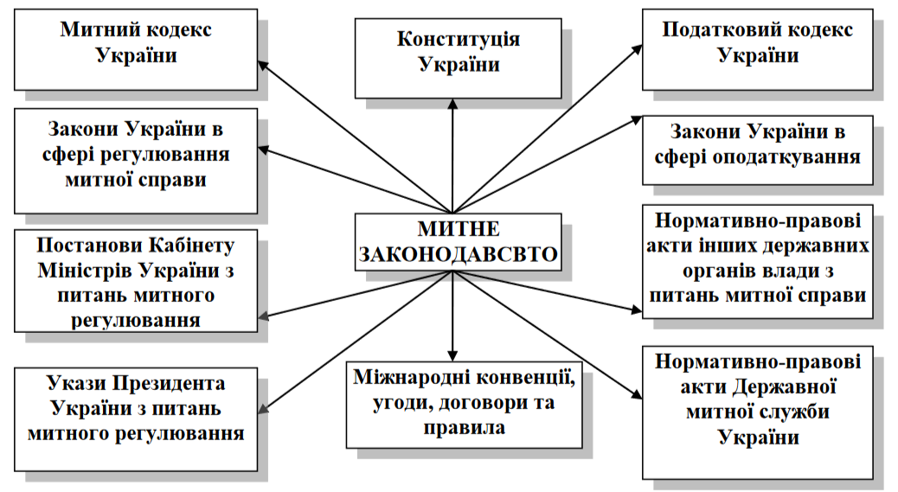
Засади митної справи, зокрема, правовий статус митних органів, митна територія та митний кордон України, процедури митного контролю та митного оформлення товарів, що переміщуються через митний кордон України, митні режими та умови їх застосування, заборони та/або обмеження щодо ввезення в Україну, вивезення з України та переміщення через територію України транзитом окремих видів товарів, умови та порядок справляння митних платежів, митні пільги, визначаються Митним кодексом України та іншими законами України.

Slide 6
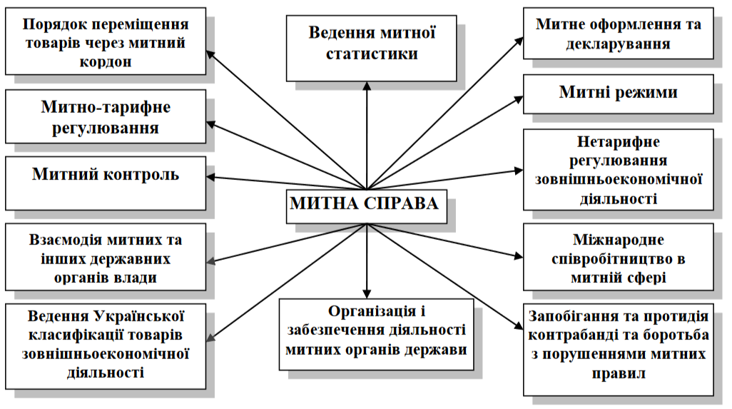

Slide 7
Стаття 8 МКУ. Принципи здійснення митної справи
Митна справа здійснюється на основі принципів:
1) виключної юрисдикції України на її митній території;
2) виключних повноважень митних органів України щодо здійснення митної справи;
3) законності та презумпції невинуватості;
4) єдиного порядку переміщення товарів, транспортних засобів через митний кордон України;
5) спрощення законної торгівлі;
6) визнання рівності та правомірності інтересів усіх суб’єктів господарювання незалежно від форми власності;
7) додержання прав та охоронюваних законом інтересів осіб;
8) заохочення доброчесності;
9) гласності та прозорості;
10) відповідальності всіх учасників відносин, що регулюються МКУ.

Slide 8
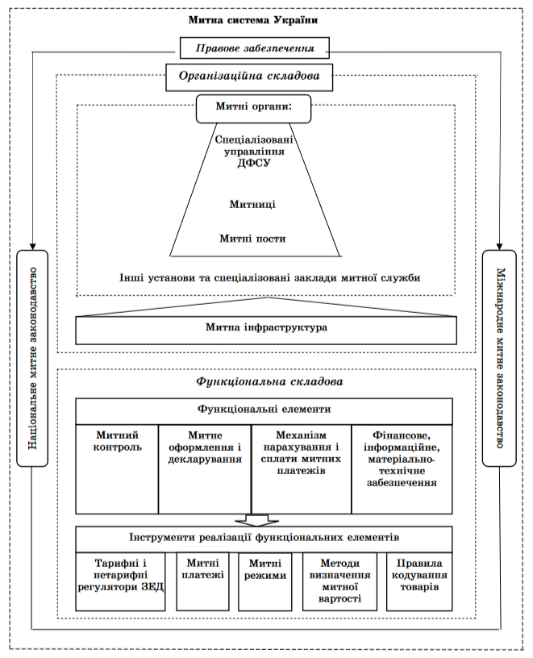

Slide 9
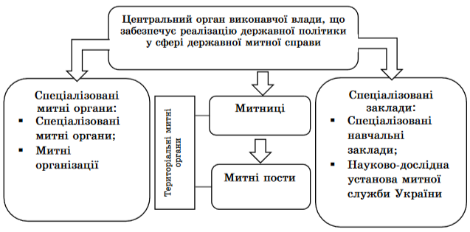

Slide 10
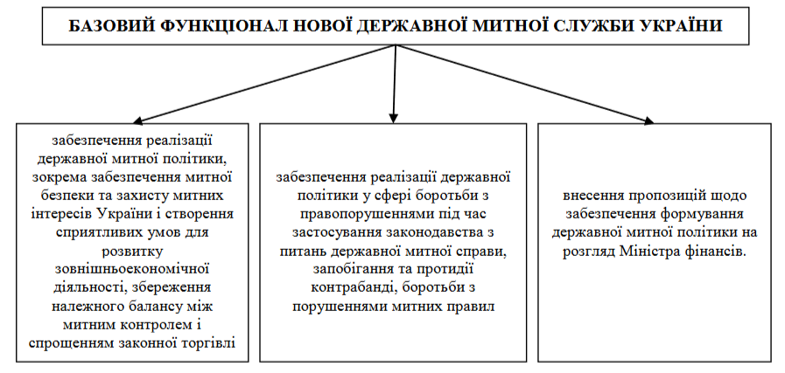

Slide 11
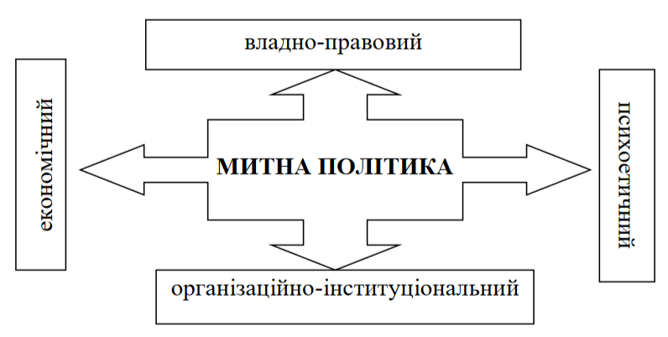
1.2. Сутність митної політики держави

Slide 12
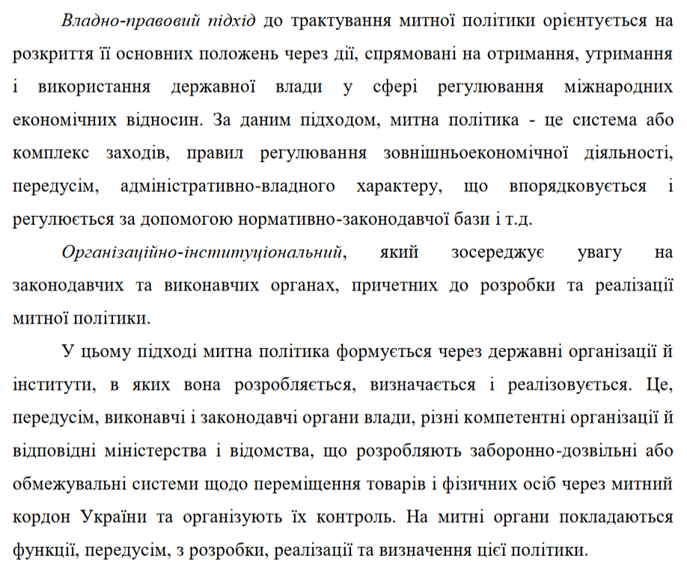

Slide 13
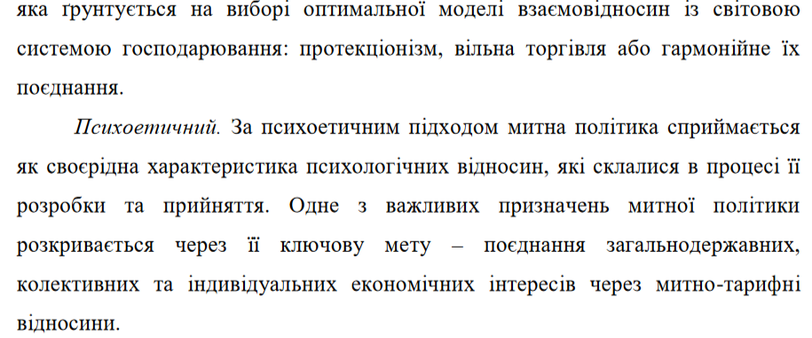

Slide 14
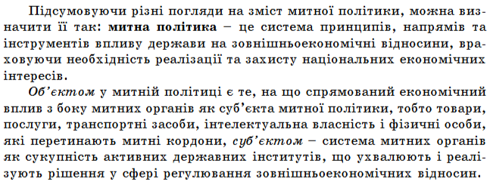
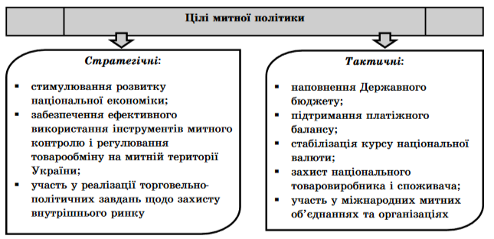

Slide 15
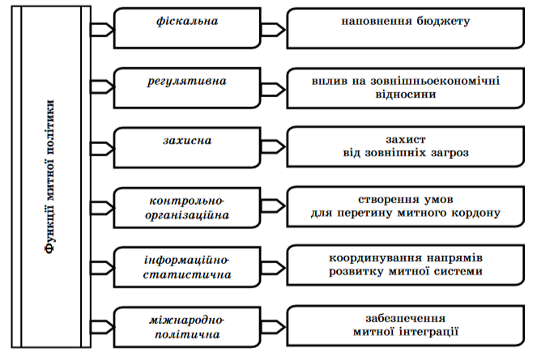

Slide 16
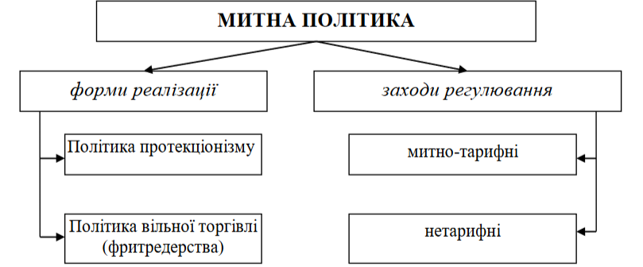

Slide 17
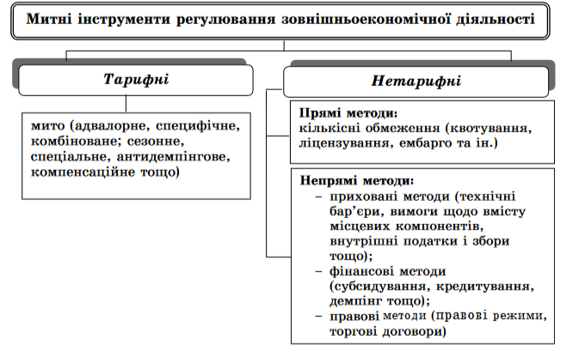

Slide 18
